Slide 1



HÀNH TINH XANH CỦA EM

Slide 2
Bài 14: CỎ NON CƯỜI RỒI

Slide 3

TIẾT 3

Slide 4

KHỞI ĐỘNG

Slide 5

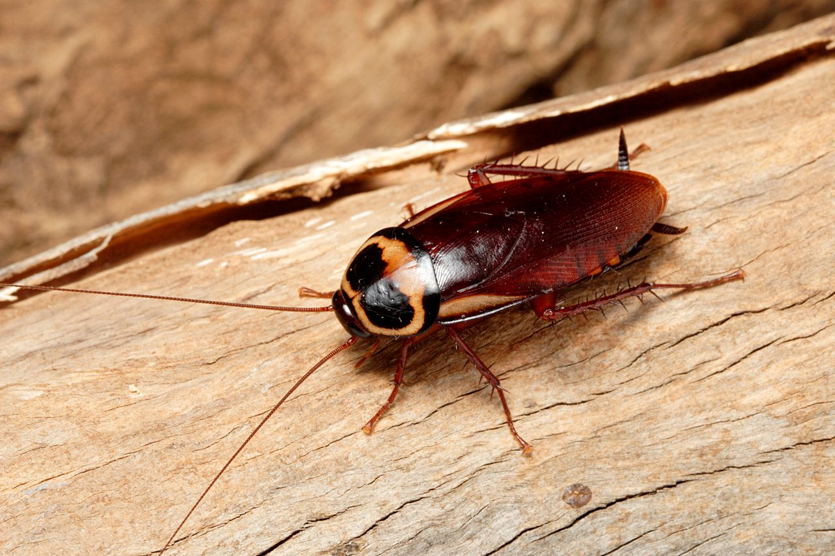
NHÌN HÌNH VIẾT CHỮ
Khởi động
con gián
Notes:
Có nhiều đáp án phù hợp, gv linh động
GV có thể khuấy động không khí lớp học bằng việc tặng quà, thi đua ai nhanh ai đúng…

Slide 6
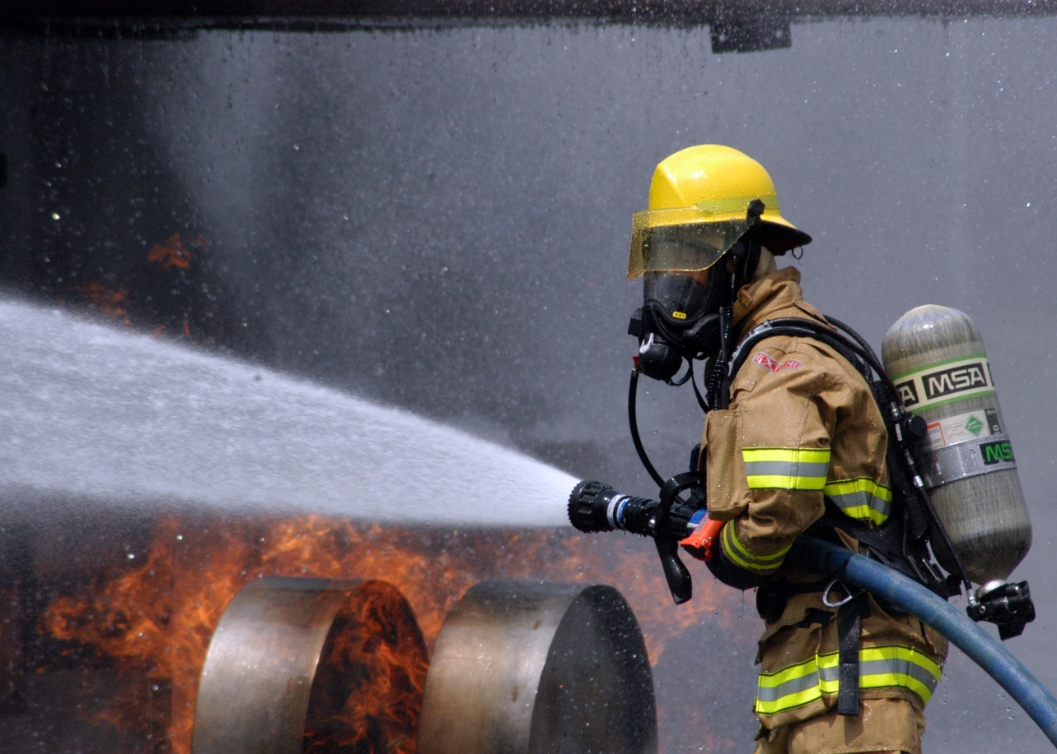
NHÌN HÌNH VIẾT CHỮ
Khởi động
lính cứu hoả
Đây là một nghề nghiệp
Notes:
GV giáo dục thêm bạn nhỏ này cầm bút chưa đúng

Slide 7

NHÌN HÌNH VIẾT CHỮ
Khởi động
suôn mượt
Từ ngữ này chỉ đặc điểm của mái tóc, có chứa vần ươt hoặc ươc
Notes:
GV gợi ý: từ ngữ này chỉ đặc điểm của mái tóc, có chứa vần ươt hoặc ươc

Slide 8

VIẾT
Nghe – viết: Tạm biệt cánh cam
Phân biệt oanh / oach, s /x, dấu hỏi / dấu ngã

Slide 9



YÊU CẦU CẦN ĐẠT
Nghe – viết đúng chính tả bài Cỏ non cười rồi
Làm đúng các bài tập chính tả phân biệt ng/ngh; tr/ch. (hoặc tiếng có vần êt hoặc êch).

Slide 10

Thứ … wgày … Ǉháng … wăm 2022
TΗĞng VΗİt
NΉ; - νμĞt:
Cỏ wΪ cưƟ ǟē
Én wâu gĊ các bạn của jìζ ΑĞn. Suō Αłm, cả đàn đi Ǉìm cỏ δô ΙĞt κàζ dŜg εữ “KhŪg giẫm εân Δłn cỏ!”, ǟē đặt Λłn bãi cỏ. XΪg νμİc, én wâu ǇưΠ cưƟ bảo cỏ wΪ:
- Từ way em ΐłn Ǉâm ǟē! KhŪg cŜ ai giẫm Δłn em wữa đâu.
Notes:
GVHD HS trình bày cân đối, đừng nên quá máy móc việc bắt HS phải lùi mấy ô mấy ô. Điểu này sẽ tạo nên sự cứng nhắc cho HS trong cuộc sống.

Slide 11

Đoạn chính tả có những chữ nào dễ viết sai?

Slide 12
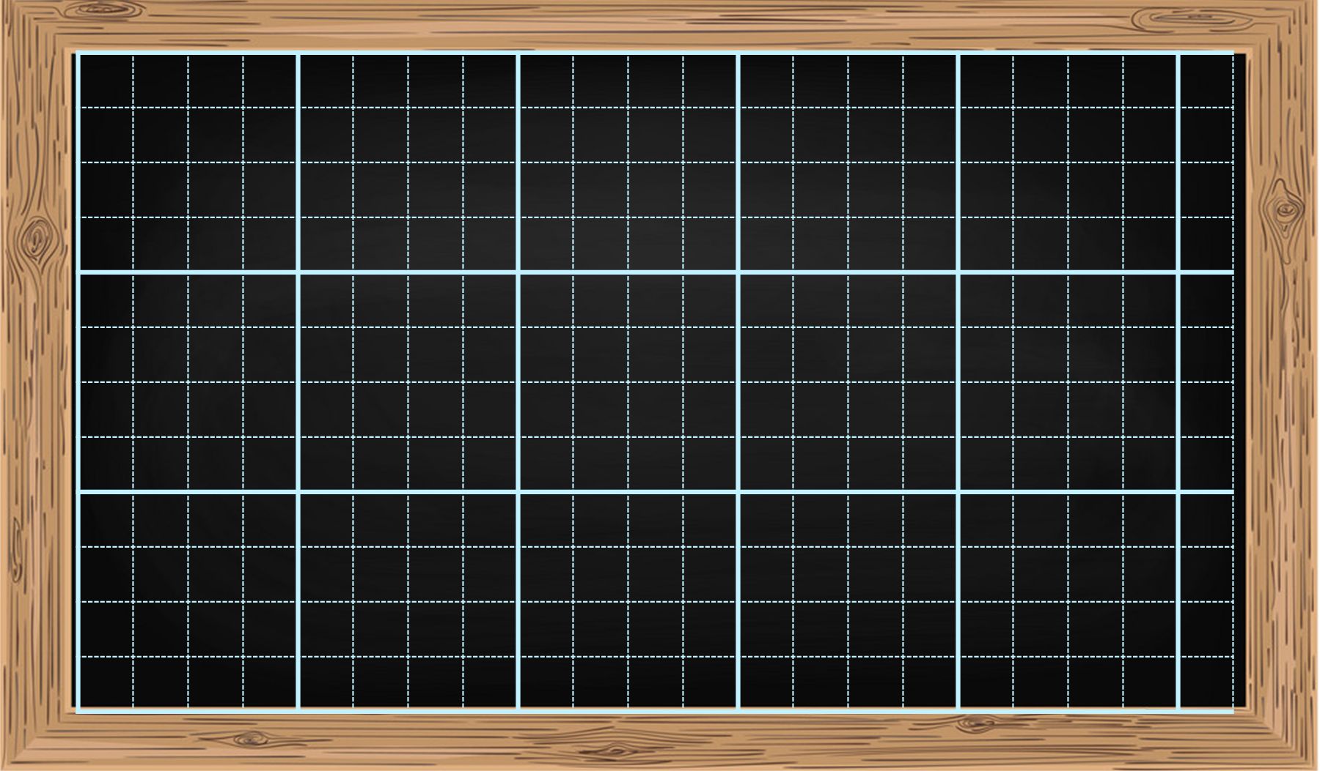
cưƟ
giẫm
ǧίō
εân
Notes:
Tác giả bộ ppt Toán + TV2: Phan Thị Linh – Đà Nẵng
Sđt lh: 0916.604.268
+ Zalo: 0916.604.268
+ Facebook cá nhân: https://www.facebook.com/nhilinh.phan/
+ Nhóm chia sẻ tài liệu: https://www.facebook.com/groups/443096903751589
Hãy liên hệ chính chủ sản phẩm để được hỗ trợ và đồng hành trong suốt năm học nhé!

Slide 13
xΪg
νμİc
Notes:
Tác giả bộ ppt Toán + TV2: Phan Thị Linh – Đà Nẵng
Sđt lh: 0916.604.268
+ Zalo: 0916.604.268
+ Facebook cá nhân: https://www.facebook.com/nhilinh.phan/
+ Nhóm chia sẻ tài liệu: https://www.facebook.com/groups/443096903751589
Hãy liên hệ chính chủ sản phẩm để được hỗ trợ và đồng hành trong suốt năm học nhé!

Slide 14
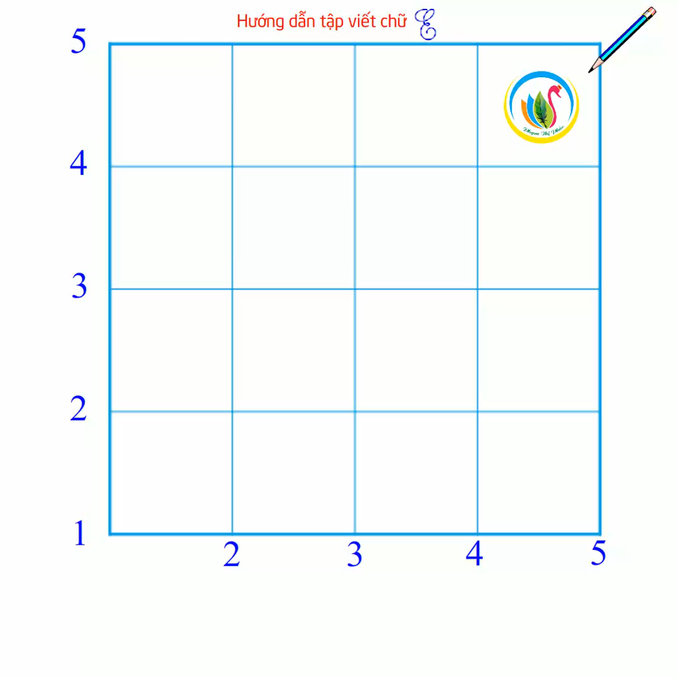
Éw
Notes:
Tác giả bộ ppt Toán + TV2: Phan Thị Linh – Đà Nẵng
Sđt lh: 0916.604.268
+ Zalo: 0916.604.268
+ Facebook cá nhân: https://www.facebook.com/nhilinh.phan/
+ Nhóm chia sẻ tài liệu: https://www.facebook.com/groups/443096903751589
Hãy liên hệ chính chủ sản phẩm để được hỗ trợ và đồng hành trong suốt năm học nhé!

Slide 15


VIẾT BÀI
Học sinh viết bài vào vở ô li

Slide 16

2. Chọn ng hoặc ngh thay cho ô vuông.
Buổi sớm, muôn nghìn giọt sương đọng trên ngọn cỏ long lánh như ngọc.
ngh
ng

Slide 17
Các con cần nhớ
nghĩ
cá
i
a
nghèo
ngon
ngh
e
ng
o
nghệ
ngừ
ê
ư
…

Slide 18
3. a) Chọn tr hoặc ch thay cho ô vuông.
Đồng làng vương chút heo may
Mầm cây tỉnh giấc, vườn đầy tiếng chim
Hạt mưa mải miết trốn tìm
Cây đào trước cửa lim dim mắt cười.
ch
ch
tr
tr

Slide 19
3. b) Chọn êt hoặc êch thay cho ô vuông.
Vui như T .
kêu uôm uôm, ao chuôm đấy nước.
Ánh trăng chênh ch đầu làng.
ết
Ếch
ếch

Slide 20



MỞ RỘNG
chăm sóc
ngĩ ngợi
chênh lệt
trăm sóc
nghĩ ngợi
chênh lệch

Slide 21
DẶN DÒ
Hoàn thành bài
Xem lại bài đã học
Chuẩn bị bài mới
Notes:
Tác giả bộ ppt Toán + TV2: Phan Thị Linh – Đà Nẵng
Sđt lh: 0916.604.268
+ Zalo: 0916.604.268
+ Facebook cá nhân: https://www.facebook.com/nhilinh.phan/
+ Nhóm chia sẻ tài liệu: https://www.facebook.com/groups/443096903751589
Hãy liên hệ chính chủ sản phẩm để được hỗ trợ và đồng hành trong suốt năm học nhé!

Slide 22
YÊU CẦU CẦN ĐẠT
Nghe – viết đúng chính tả bài Cỏ non cười rồi
Làm đúng các bài tập chính tả phân biệt ng/ngh; tr/ch. (hoặc tiếng có vần êt hoặc êch).

Slide 23

TIẾT HỌC
KẾT THÚC

